Slide 2
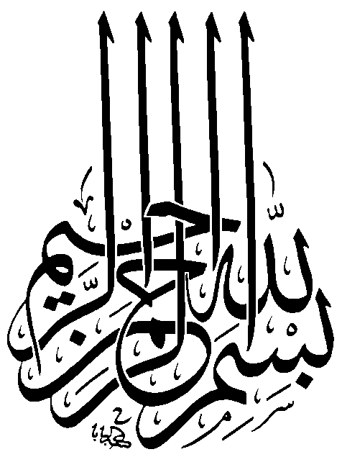
مفاهيم في وسائل التدويخ (الصعق) مع ذبح الحيوانات والطيور
مع التركيز على المتطلبات الدينية

Slide 3
النطـاق:
تقدم هذه الورقة خلفية علمية لنازلة من نوازل هذا العصر في ذبح الحيوانات والطيور قبل وبعد الذبح ألا وهي وسائل التدويخ أو الصعق مع ذبح الحيوانات والطيور.

Slide 4
إن وسائل التدويخ في مسالخ دول الغرب مفروضة بالقانون، وقد وجدت طريقها إلى بعض مسالخ دول المسلمين، وقد كثر الإفتاء في هذا الموضع، ولا بد للفقيه وللرقيب في هذا العصر من أثر يراعي فيه المتطلبات العصرية دون الإخلال بالثوابت الشرعية.

Slide 5
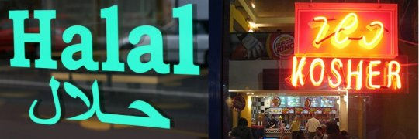
كما توفر هذه الورقة توجيه رد علمي لبعض البرلمانات الأوروبية والتي تسعي للتصويت على حظر ذبح الحيوان والطير في المسالخ بالطرق التقليدية: أي حسب التوجيهات الدينية
ويعتبر هذا التصويت بمثابة خطوة لجعل طرق ذبح الحلال الإسلامي غير قانوني

Slide 6
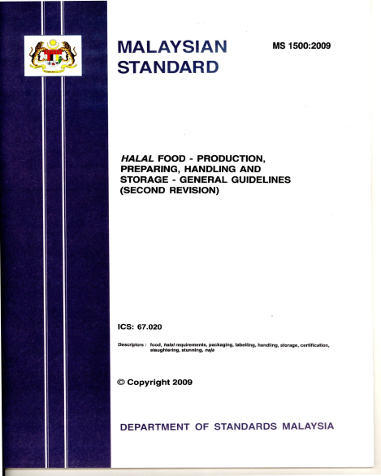
إن معظم معايير الحلال الدولية تحتوي على تجاوزات شرعية
خاصة عند إجازة بعض بنودها استعمال وسائل التدويخ
STANDARDIZATION ORGANIZATION FOR G.C.C (GSO)
GSO 993 / 1998
اشتراطات ذبح الحيوان
طبقا لأحكام الشريعة الإسلامية
ANIMAL SLAUGHTERING REQUIREMENTS
ACCORDING TO ISLAMIC LAW
المواصفات القياسية الماليزية
MS 1500:2009
MS 1900:2005
MS 2424:2010 (P)
MS 2200:Part 1:2008
MS 2400-2:2010 (P)
MS 2400-1:2010 (P)
MS 2400-3:2010 (P)

Slide 7
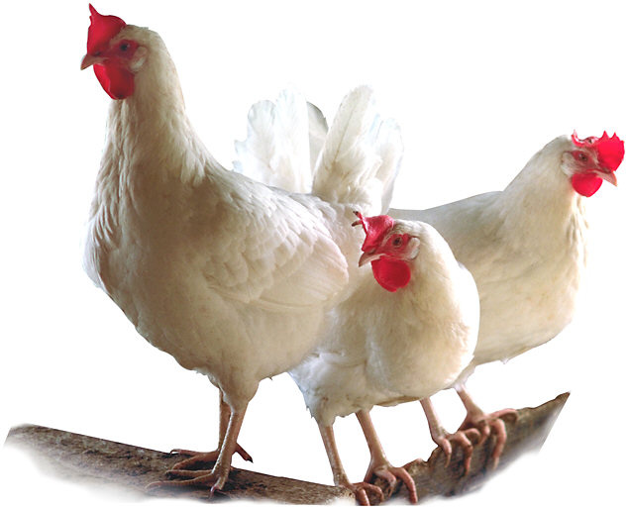
هناك أربع محاور رئيسية يجب التعامل معها عند ذبح الحيوان والطير بهدف الإطعام
1. المتطلبات الدينية
2. سلامة وصحة الإنسان
3. الإحسان إلى الحيوان، و
4. وأن المواد الخام هنا هي حيوانات على قيد الحياة، بها نظام عصبي مركزي، ويمكنها التعبير عن مشاعرها، ولها مكونات بيولوجية مثل البشر.

Slide 8
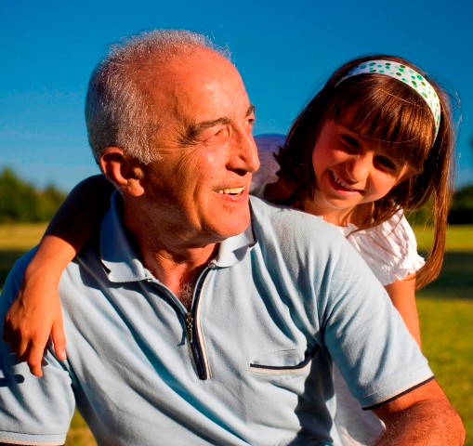
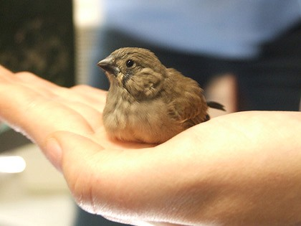
يدعو التوجيه الديني في الذبح، خاصة الشريعة الإسلامية، إلى سلامة وصحة الإنسان وإلى الإحسان إلى الحيوان

Slide 9
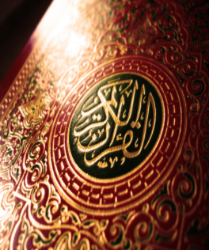
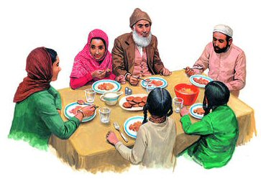
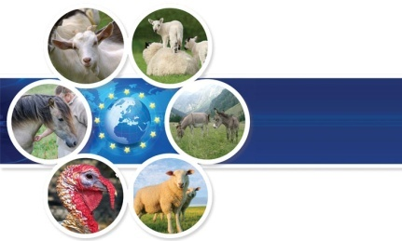
المتطلبات الدينية
المتطلبات الدينية في الغذاء واضحة المعالم في الأديان السماوية، لا سيما الدين الإسلامي، فقد ركزت وبشكل مباشر على التالي:
الإسلام
^{1. اتباع طرائق معينة في الذبح}
^{2. الإحسان في ذبح الحيوان}
3. الإمتناع عن أكل لحم الخنزير أو اللحم الميت
4. الإمتناع عن أكل الدم المسفوح، و
5. إلى درجة ما، لعدم الوضوح التام لدى الأديان السماوية غير الإسلام، الإجتناب التنام لتناول المشروبات الكحولية
المسيحية
اليهودية

Slide 10
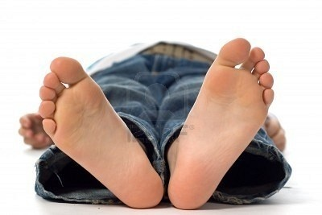
يستوجب القانون في أوروبا أن تخضع جميع الحيوانات والطيور قبل ذبحها لنوع من أنواع التدويخ (الصعق) قبل الذبح وهي أساليب في ظنهم أنها تجعل الحيوان أو الطير مخدراً وفاقداً للوعي عند الذبح حتى لا يحس بالألم عند الذبح *.
ومؤخراً، كان هناك صياح من قبل هيئة الرفق بالحيوان الأوربية لجعل الصعق أكثر تأثيراً، أي موت تام للطيور قبل ذبحها Stun-to-Kill.
*V. Sante, G. Le Pottier, T. Astruc, M. Mouchonie`re, and X. Fernandez (2000). Effect of Stunning Current Frequency on Carcass Downgrading and Meat Quality of Turkey. Poultry Science 79:1208–1214.
HAS = Human Slaughter Association (has.org.uk)

Slide 11
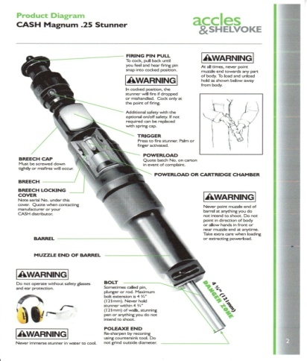
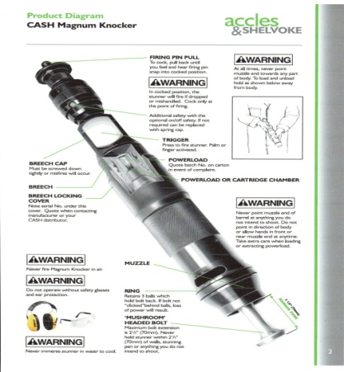
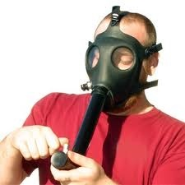
أمثلة لطرق الصعق قبل الذبح
المسدس الواقذ ذو الطلقة المسترجعة
المسدس الصادم ذو الرأس الدائري
الصعق بواسطة المغطس المائي المكهرب
التدويخ الكهربائي
الخنق بالغاز

Slide 12
كل أساليب الصعق تسبب جروح دائمة داخلية وخارجية للحيوان أو الطير، وتحت ظروف معينة، تجعله لا يتمتع بحياة مستقرة أو قد تسبب لهما ضرر صحي كبير، أو قد تسبب لهما الموت المباشر خاصة في حالة الطيور.

Slide 13
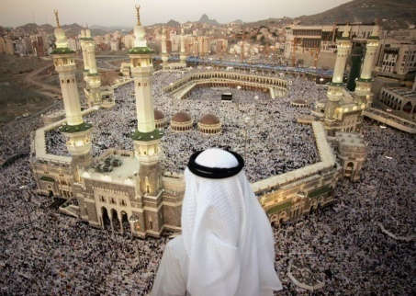
طريقة الذبح الديني
ومقارنتها دينياً، وصحياً، وإحساناً للحيوان
بالطرق اللادينية (العلمانية)
أي
صعق الحيوان أو الطير قبل الذبح

Slide 14
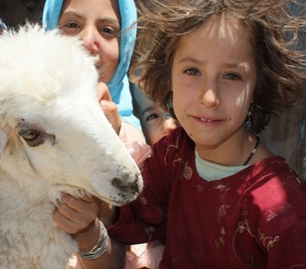
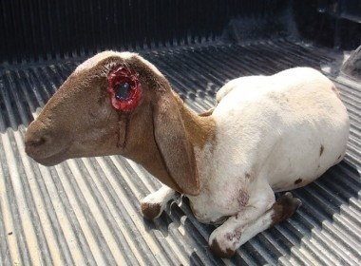
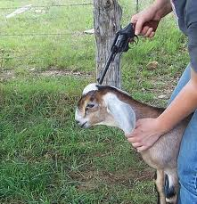
الجانب الديني
من أجل أن يكون لحم الحيوان حلالاً يجب أن يكون مذبوحاً بطريقة دينية أو حسب الشريعة الإسلامية ويجب أن يستوفي قبل الذبح الشروط التالية:
حالة صحية جيدة، وخالي من الأمراض
أي يعيش الحيوان بالاعتماد على نفسه وقت الذبح
وحياة مستقرة
غير مصاب بأي إصابة قاتلة
غالبا ما تكون هذه الشروط ليست مضمونة مع أساليب الصعق قبل الذبح

Slide 15
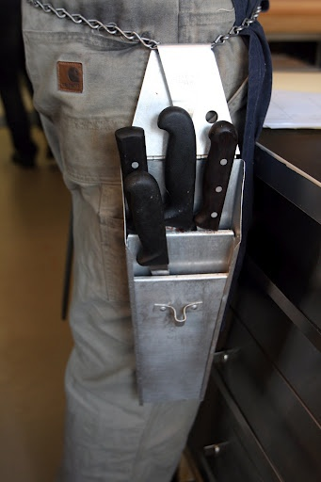
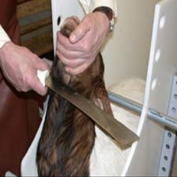
ويجب أن يكون واضحا أن الذبح بطريقة الحلال أو الشريعة الإسلامية يجب أن يكون السبب الفعلي لموت الحيوان أو الطير بواسطة سكين حادة فقط تذبح بحدها لا بثقلها وليس متزامناً مع طريقة موت أخرى.
أدوات الصعق (إذا استعملت قبل الذبح) قد تشترك في تسببها في موت الحيوان أو الطير.

Slide 16
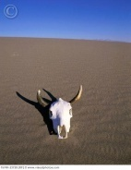
هناك حاجة لعلماء المسلمين تحديد نقطة الموت لأن الموت عملية لا تحدث * على الفور.
ويمكن أن تحتج المسالخ بزعمها أنها تذبح الحيوان وقت الاحتضار ولكن لم يمت بعد (لم يفرق هؤلاء بين الحركة الاختيارية وحركة المذبوح).
نحن بحاجة إلى القول: أن نقطة الموت هي النقطة التي ينشأ عندها الموت، ويجب أن لا يشارك معها أي وسيلة قتل (وفي غالب الأحيان يشارك الصعق في قتل الحيوان إذا أستعمل).
وبالتالي وكأساس وقائي: يجب أن لا يسمح لأي تدخلات أخرى لذبح الحيوان قبل موته لوجود خطر تأخر زمني للصعق أو وجود خطر صعق ثاني قد يؤدي إلى الموت بسببه قبل الذبح.
*خالد رضوان

Slide 17
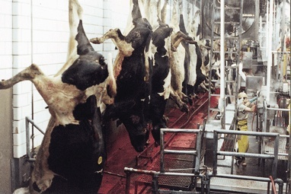
الوسائل المستعملة قبل الذبح بالطرق غير الدينية في مسالخ الغرب
بالنسبة للماشية والغزلان وفي بعض الأحيان الأغنام: يتم صعقها عن طريق إطلاق رصاصة تقليدية أو قضيب فولاذي من الصلب على رؤوسها (طريقة-الطلقة-على-الرأس) .
تخترق الرصاصة أو القضيب الفولاذي الجمجمة فتجرح المخ بشكل دائم وتسبب له في النهاية الموت.
* هنا الحيوان قد مات وإخراج الدم من مخارجه بعد مماته بسبب القتل (وليس الذبح) لا يجعل منه حلال.

Slide 18
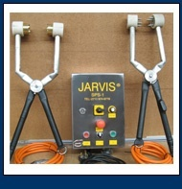
الوسائل المستعملة بالطرق الدينية قبل الذبح في مسالخ الغرب
معظم الذبح الحلال للحيوانات في مسالخ الغرب والمصدرة للدول الإسلامية يستعمل فيها الصعق الكهربائي قبل الذبح
يتم السيطرة على الأبقار، والأغنام بواسطة فرجار كهربائي يمر من خلاله جهد كهربائي لتعطى صدمات كهربائية، بعدها يقطع الحلقوم بالسكين، ويسمح للحيوان بالنزف
في بعض البلدان، مثل نيوزيلاندة، وبعد قطع الحلقوم، يتم إدخال عصا صدري داخل المريء

Slide 19
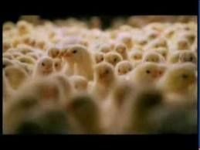
معظم الذبح الحلال للطيور في مسالخ الغرب والمصدرة لحومها للدول الإسلامية يستعمل فيها الصعق الكهربائي قبل الذبح
تعلق الطيور رأسا على عقب وبعد ذلك تتلقى صدمة كهربائية عن طريق غمر رؤوسها في حوض ماء مكهرب أو تتعرض رؤوسها الى تيار كهربائي مباشر
بعد أن تصعق الطيور، تذبح من حلقومها ويسمح لها بالنزف
أحيانا يتم صعق الطيور باستخدام غاز ثاني أكسيد الكربون ممزوج بالأرجون حتى تفقد وعيها تماماً وذلك أثناء فترة نقلها إلى المسلخ

Slide 20
للكلمة تفقد وعيها تأثير سحري على المستهلك
هل فعلاً تريد صناعة اللحوم أن تجعل الحيوانات أو الطيور بلا وعي وقت الذبح؟ وهل يهمها ذلك؟
أو أنها تريد أن تجعلها بلا حراك وقت الذبح لزيادة سرعة تدفق خطوط التصنيع
استغل هؤلاء الكلمة تفقد وعيها للدلالة المضللة أنها من الرفق بالحيوان لتغطية أفعالها المشينة في الذبح وذريعة لزيادة في الربح

Slide 21
في الطرق الصارمة من الذبح الحلال أو الكوشر يحظر استعمال جميع طرق الصعق قبل الذبح. لماذا؟
لأنها تجعل من الحيوان أو الطير مصاب إصابة حرجة دائمة وخطيرة لا رجعة فيها، أو في كثير من الأحيان تكون وقت الذبح بحياة غير مستقرة (إن لم تكن ميتة) مما يجعلها ليست حلال أو كوشر، وبالتالي غير مشروعة كمصدر للغذاء من قبل المسلمين أو اليهود.

Slide 22
ولكن ما هو الصعق؟
وما هو ضرر استعماله؟
فكثير من الناس يستخدمونه في المسالخ ويؤكدون لنا أنها لا تسبب أو تؤدي إلى الموت!
حسنا، دعونا نعرض إدعاؤنا الديني الصحي ملؤه الإحسان ضد مزاعمهم العلمانية

Slide 23
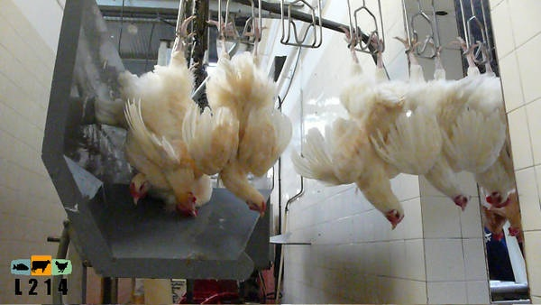
الصعق هي وسيلة إذا استعملت قبل الذبح تجعل من الحيوان أو الطير وقت الذبح بلا حراك، وفي بعض الأحيان مثل الصعق الكهربائي للدجاج على الترددات العالية جداً تجعله أيضا بلا تنفس.

Slide 24
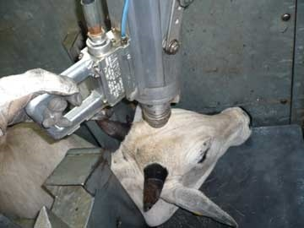
ما هو تأثير الصعق على الحيوانات أو الطيور قبل الذبح؟
جميع الأبقار في الغرب، والمذبوحة بطرق غير الحلال، غالباً ما تصعق على رؤوسها بمسدس الطلقة الفولاذية المسترجعة، وإذا ما تركت بدون ذبح لن تعود مرة أخرى إلى الحياة (أي أنها حسب الشريعة الإسلامية موقوذة).

Slide 25
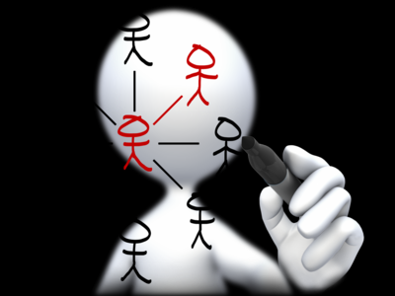
متغيرات كثيرة تقرر أثر نوع الصعق (من حيث الموت أو الحياة)، والأكثر أهمية هو مزيج من:
التردد (هرتزHz )، والتيار (ملي أمبيرmA )
ولكن
التردد (هرتز) المنخفض هو إلى حد بعيد أكبر عامل في التسبب في الموت ولكن لا يمكننا استبعاد تأثير التيارات المرتفعة *.
* Rizwan Khalid

Slide 26
وفقا لذلك، فإن ذبائح الدجاج، والتي تأتي إلى جميع دول مجلس التعاون الخليجي ودول الشرق الأوسط من أوروبا وأمريكا والبرازيل، والتي ترافقها شهادة حلال وإذا صعقت على التردد 50 هرتز*،** فإن نسب الوفيات بينها يتراوح بين 61٪ - 99٪.
*Gregory N.G. & Wotton S.B. (1990). Effect of stunning on spontaneous physical activity and evoked activity in the brain. British Poultry Science. 31: 215-220.
**Gregory, N. G., and S. B. Wotton (1987). Effect of electrical stunning on the electroencephalogram in chickens. Br. Vet. J.: 143, 175-183.
***S. Prinz, G. Van Oijen, F. Ehinger, A. Coenen and W. Bessei (2010). Electroencephalograms and physical reflexes of broilers after electrical waterbath stunning using an alternating current. Poult Sci. 89:1265-1274.
60 ملي أمبير نسبة الوفيات 22%
75 ملي أمبير نسبة الوفيات 61%
90 ملي أمبير نسبة الوفيات 80%
120 ملي أمبير نسبة الوفيات 95%
148 ملي أمبير نسبة الوفيات 99%
200 هيرتز على 100 ملي أمبير نسبة الوفيات 80%***
200 هيرتز على 120-150 ملي أمبير نسبة الوفيات 80%***

Slide 27
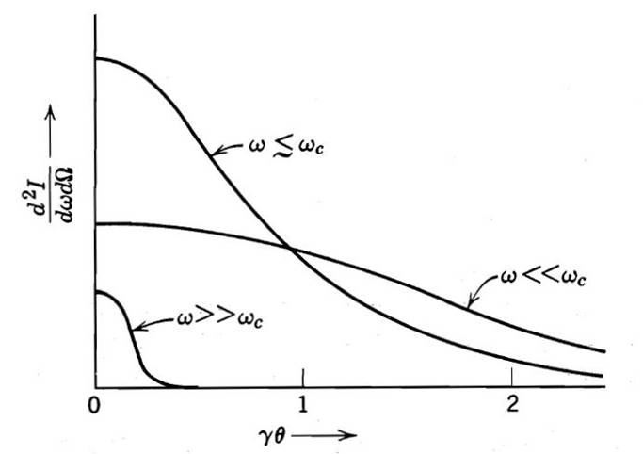
إن معايير الصعق الكهربائي حرجة للغاية، ويجب أن تكون دقيقة من حيث قيمها العددية

Slide 28
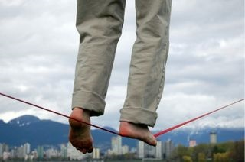
بل من الصعب السيطرة عليها في المسالخ مهما كانت قيمها العديدة وذلك للأسباب التالية:
فأي تغييرات في قيم التردد أو المسافة أو الوزن أو إجهاد الطير أو كمية الريش على الجسم كما يتضح من نتائج الأبحاث المنشورة سيؤدي إلى معدلات في الوفيات قد تصل إلى قيم لا يمكن تحملها من الناحية الشرعية الدينية*.
*Kettlewell, P.J. and Hallworth R.N. (1990). Review paper, Electrical stunning of chickens. J. agric. Engng Res. 47, 139-151.

Slide 29
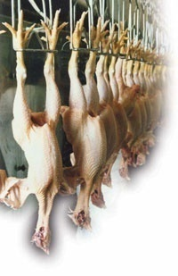
في فرنسا، وكذلك في العديد من الدول الأوروبية تصعق الطيور-حتى-الموت على الترددات المنخفضة (50 هيرتز)*
أيضا، فإن متطلبات التشريع الأوروبي الجديد 1099/2009 للصعق الكهربائي في الذبح هو الصدمة القاتلة (الصعق-حتى-الموت)! لذلك فقد لا يسمح لنا نحن المسلمون استخدام تيارات أو ترددات مختلفة.**
*V. Sante, G. Le Pottier, T. Astruc, M. Mouchonie`re, and X. Fernandez) 2000(. Effect of Stunning Current Frequency on Carcass Downgrading and Meat Quality of Turkey. Poultry Science 79:1208–1214.
* *Rizwan Khalid

Slide 30
على الترددات المنخفضة (50 هيرتز) يظهر الرجفان البطيني، التي تعد واحدة من علامات النوبة القلبية (أي الموت).
هذه ظاهرة راسخة علميا وتشاهد بوضوح مع الصعق الكهربائي على الترددات المنخفضة.

Slide 31
وقد أكد الرجفان البطيني (أي الموت) من قبل الدكتور نايفيل غريغوري من جامعة بريستول** وهي جامعة بحثية مشهورة في أبحاث الصعق الكهربائي وأثره على الطيور والحيوانات قبل الذبح: وقد وجد بأن نسبة الوفيات بين الدجاج قبل الذبح مع التيار الكهربائي على 148 ملي أمبير وعلى التردد 50 هرتز هي 99٪.
على التردد 50 هيرتز نسبة الوفيات هي 99%
**Gregory, N. G., and S. B. Wotton (1987). Effect of electrical stunning on the electroencephalogram in chickens. Br. Vet. J.: 143, 175-183.

Slide 32
موشونير Moshonner * وزملاؤه نشروا نتائج أبحاثهم، التي أجريت على الديوك الرومية والتي تزن في المتوسط ​​بين 5-7 كجم للتعرف على تأثير الصعق الكهربائي باستعمال الترددات العالية والمنخفضة، مع تيار كهربائي مثبت على 150 ملي أمبير ولمدة 4 ثوان. وكانت نتائج البحوث التي نشرت على النحو التالي:
على 50 هيرتز نسبة الوفيات 100%
على 300 هيرتز نسبة الوفيات 60%
على 480 هيرتز نسبة الوفيات 30%
على 550 هيرتز نسبة الوفيات 30%
على 600 هيرتز نسبة الوفيات 0%
*M. Mouchoniere` RE, G. Le Pottier, and X. Fernandez (1999). The Effect of Current Frequency During Waterbath Stunning on the Physical Recovery and Rate and Extent of Bleed Out in Turkeys. Poultry Science 77:485–489.

Slide 33
لكن الأنظمة الأوروبية ** لا تسمح باستخدام صعق كهربائي على الديوك الرومية بترددات أعلى من 400 هرتز على التيار الكهربائي 400 ملي أمبير.
جدول - المتطلبات الكهربائية للحمام المائي المكهرب (متوسط القيم لكل طير) **
Frequency (Hz) | Chickens | ديك رومي | Ducks and geese | Quails
< 200 Hz | 100 mA | 250 mA | 130 mA | 45 mA
From 200 to 400 Hz | 150 mA | 400 mA | Not permitted | Not permitted
From 400 to 1 500 Hz | 200 mA | 400 mA | Not permitted | Not permitted
**Regulations: Council regulations (EC) No 1099/2009 of 24 September 2009 on the protection of animals at the time of killing. Official Journal of the European Union. http://eur-lex.europa.eu/JOHtml.do?uri=OJ:L:2011:040:SOM:EN:HTML

Slide 34
أي أن معدل الوفيات المتوقع في الديوك الرومية حسب ما نشره مونشينير وزملاؤه هي أكبر من 50٪ باستخدام 400 هرتز مع 400 ملي أمبير بدلا من 150 ملي أمبير المستخدمة من قبلهم كما هو موضح:
على 150 ملي أمبير، وتردد 300 هيرتز نسبة هي الوفيات 60%
على 400 ملي أمبير، وتردد 400 هيرتز نسبة الوفيات المتوقعة هي 50%
على 150 ملي أمبير، وتردد 480 هيرتز نسبة هي الوفيات 30%

Slide 35
على الترددات العالية للصعق الكهربائي (1500 هيرتز) يسترد الدجاج علاماته للحياة بعد الصعق أي يتنفس ويتحرك بعد 16 ثانية و 57 ثانية على التوالي*.
*Gregory, N. G., L. J. Wilkins, and S. B. Wotton, (1991). Effect of electrical stunning frequency on ventricular fibrillation, downgrading and broken bones in broilers, hens and quails. Br. Vet. J. 147:71–77.

Slide 36
لكن مع الترددات العالية من صعق الدجاج، وعملية الذبح السريعة يحدث الذبح عادة عند 11-14 ثانية بعد الصعق الكهربائي.
معنى هذا: إن استرداد الدجاج مرة أخرى علامات الحياة سيكون متأخراً أي بعد 16-57 ثانية.
فما هو الحكم الشرعي؟

Slide 37
نجد الحكم في الموطأ: قال الإمام مالك (رحمه الله): في حالات الموقوذة وحالات مماثلة، إذا كان الحيوان أو الطير لا يمكن ان يعيش معها (أي بعد ضربها)، فإنه لا يجوز أكل لحمها حتى لو تم ذبحها قبل الموت*.
*الموسوعة الفقهية، الجزء التاسع والثلاثون، ص 324، وزارة الأوقاف والشئون الإسلامية، دولة الكويت.

Slide 38
ووضع الإمام مالك (رحمه الله) شرطان لتحريم الذبيحة:
إذا كان الحيوان أو الطير وقت الذبح لا يتنفس ولا يضطرب، فإن لحمها بعد الذبح لا يؤكل.
في الشريعة الإسلامية، الأصل في الذبائح هو التحريم ولا تؤكل اللحوم حتى يتأكد من حليتها دون أي شك.
الصعق قبل الذبح أو بعده بالتأكيد يضع اللحوم في موضع شك، وبالتالي وبناءً على قاعدة الأصل في اللحوم التحريم، فإن تناول لحوم حيوانات أو طيور مصعوقه يصبح غير مشروعاً أو أقلها مكروهاً إذا لازمها الشك وقت الذبح حتى يزول منها الشك

Slide 39
نظريا، يسبب الصعق انخفاض كمية النزف الدموي بعد الذبح
ومع ذلك، يجد الباحث أوراق علمية تشير إلى عكس ذلك

Slide 40
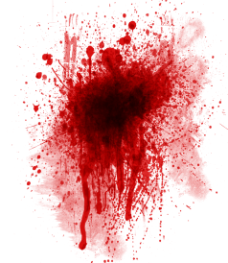
نمط النزف
ركز حديث النبي محمد صلى الله عليه وسلم على نمط النزف بدلا من كمية الدم التي تخرج وقت القطع الفعلي للشرايين.
ونحن نعتقد: أن نمط النزف وقت الذبح له تأثير على تنقية الذبيحة لأجزاء الحيوان المختلفة من الدم الخبيث خاصة لحوم العضلات.

Slide 41
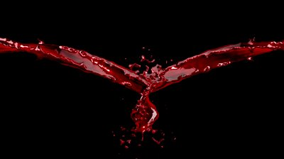
عن رافع بن خديج رضي الله عنه: عن النبي صلى الله عليه وسلم قال: «ما أنهر الدم وذكر اسم الله عليه فكل، ليس السن والظفر، أما السن فعظم، وأما الظفر فمدى الحبش»* متفق عليه.
إذاً، نزف الدم كالنهر هو نمط النزف الذي يجب أن يحدث ويحدث فقط عندما لا نستخدم الصعق قبل الذبح.
*البخاري : الشركة (2488) , ومسلم : الأضاحي (1968), والترمذي: الأحكام والفوائد (1491), والنسائي: الضحايا (4410), وأبو داود: الضحايا (2821), وأحمد (3/463).

Slide 42
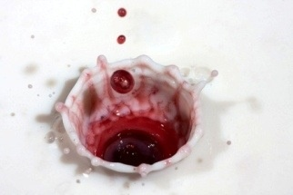
إن نمط النزف في حالة استخدام الصعق قبل الذبح هو على شكل صبات دم متقطعة أو كبات (تماما مثل تسقط سائل من مستودعه) وليس متدفقاً كالنهر.

Slide 43
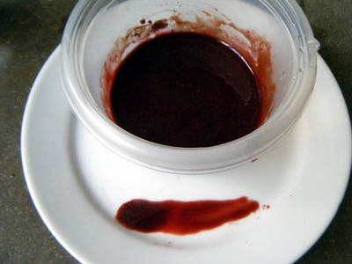
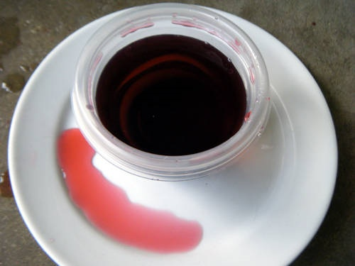
كما أن لون الدم الخارج من الحيوان غير المصعوق أحمر فاتح وليس أحمر داكن كما هو في حالة الحيوان المصعوق*
* مشاهدة بعض المختصين، لا يتوافر لدينا أي تفسير علمي لهذه الظاهرة ولكن قد يكون لها تفسير علمي سلبي

Slide 44
يتبع ذلك أن استخدام أساليب الصعق ما قبل الذبح لا يتوافق مع معاييرنا للحلال لأنها لا تطابق معايير نمط النزف على النحو المنصوص عليه في الحديث السابق.

Slide 45
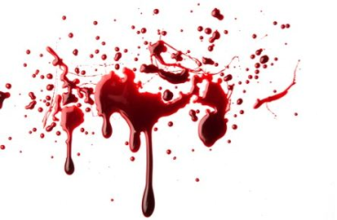
صحة وسلامة الإنسان
الدماء من أخصب البيئات لنمو الجراثيم.
كما أنها تحمل هي بنفسها مواد ضارة لجسم الإنسان
ولو بقيت هذه الدماء في اللحوم بعد موت الحيوان مباشرة فإنها تكون بيئة صالحة وخصبة لنمو الجراثيم
وبشكل عام، تعتبر اللحوم تقريباً معقمة قبل عملية الذبح
ولكن، إذا تعرض الحيوان لجهد قبل الذبح (ضغط، وتوتر، أو تعب، وهذا غالباً ما يحصل مع الصعق قبل الذبح )، فإن لحوم تلك الحيوانات يمكن أن تتلوث بعد الذبح

Slide 46
في هذه الحالة، أي عند تعرض الحيوان لأي نوع من أنواع الصعق قبل الذبح، وتسبب هذه الاساليب إلى إنفجار في الشرايين التي تحتويها اللحوم ومن ثم تلوثها، فإن العدد الكلي للبكتريا يزداد لآلاف وملايين لكل جرام من اللحم*.
*الذبح الإسلامي ومزاياه، والذبح الغربي وخفاياه، د.محمد فؤاد البرازي، مؤتمر الخليج الأول لصناعة الحلال وخدماته 24-26 يناير 2011، فندق هوليدي إن – السالمية – دولة الكويت

Slide 47
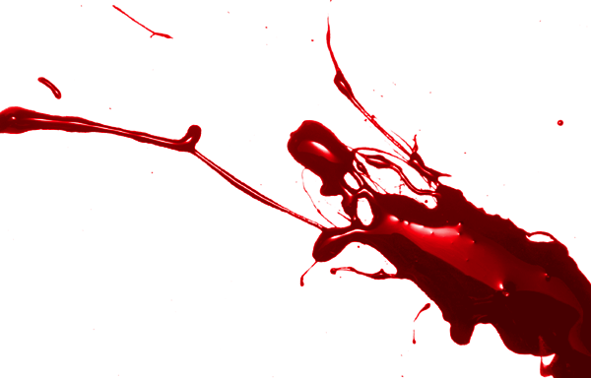
الدم المتدفق أو الحر هو الدم المنهي عنه في الشريعة الإسلامية (ويسمى بالمدم المسفوح)، وليس الدم المحبوس داخل اللحم (أي الدم المتبقي بعد الذبح الإسلامي).
ومن هنا ندرك أحد أسباب الحكمة والمقصد الشرعي من التذكية التي أمر الله بها قبل تناول لحوم الحيوانات، وذلك أن في هذه التذكية إخراجاً لتلك الدماء الخبيثة الضارة

Slide 48
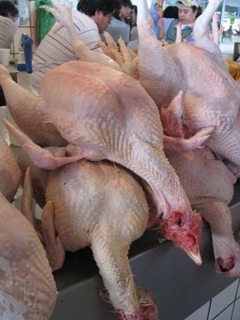
وهناك مخاطر أخرى للصعق تتعلق بصحة الإنسان وهو تناول لحوم ميتة! أي أن ليس للذبح أي ضرورة مع حيوانات وطيور ميتة.
ما هو الاثر الصحي السلبي لتناول لحوم ميتة؟
عندما يموت الحيوان، تنتقل البكتريا وبشكل سريع جداً عبر الأنسجة من القناة الهضمية. لذا، توجد حاجة إلى ذبح الحيوان عندما يكون الحيوان بوعي صحي كامل لمنع التلوث.
http://www.backyardchickens.com/t/697920/dead-meat-bird-okay-to-eat

Slide 49
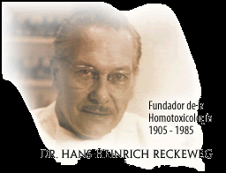
الجوانب الصحية السلبية لتناول لحوم الخنازير ومنتجاتها الثانوية كما هو منشور علمياً:
يقول البروفسور هانز، ومن خلال العلاج البيولوجي الذي بنى ملاحظاته على الألمان قبل وبعد تناولهم منتجات الخنزير حيث لاحظ التالي:
أن تناول لحم الخنزير قد يسبب التوتر، والإجهاد، والتعب والسمية
Hans-Heinrich Reckeweg, 1983. The Adverse Influence of Pork Consumption on Health. Biological Therapy Vol.1 No. 2 1983 http://www.firstchurchoftheinternet.org/studies/eatingpork.htm

Slide 50
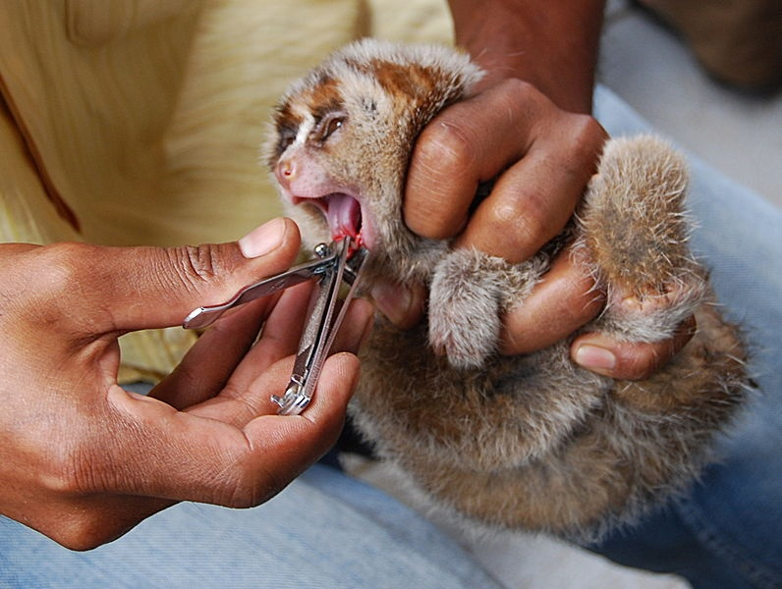
الإحسان إلى الحيوان
حتى الآن ناقشنا الجوانب الدينية والصحية التي يوفرها الذبح الديني
دعونا الآن نبين إلى أي مدى وسائل الصعق ما قبل الذبح يمكن أن تكون مؤلمة ووحشية
د. جواد الهدمي الإعجاز العلمي في التخدير بالذبح و وجوب عدم نخع الذبائح

Slide 51
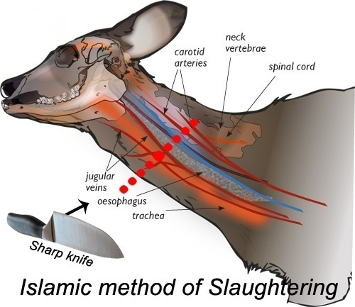
عندما يتم إجراء شق في عنق الحيوان حسب طريقة الحلال، فإنه يقطع أجهزة رئيسية هي:
الشرايين والأوردة
مما يتسبب في حدوث انخفاض كبير وفوري في ضغط الدم خاصة في منطقة الدماغ مما يجعل من الحيوان يفقد الوعي في غضون ثوان
ويأخذ لأداء هذا الشق مدة الثانية

Slide 52
كم هي مؤلمة أساليب الصعق ما قبل الذبح؟
لا يعلم ذلك إلا الله خالق هذه الحيوانات والحيوانات نفسها التي خضعت لعملية الصعق.

Slide 53
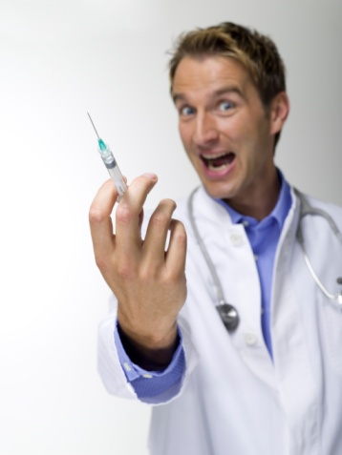
لكن نحن (البشر) يمكن التأكد من ألم الذبح من خلال النظر إلى آلام عملية مماثلة كم ستكون مؤلمة إذا لحقت بنا، وذلك في ضوء القواعد التشريحية والفسيولوجية للإحساس بالألم.

Slide 54
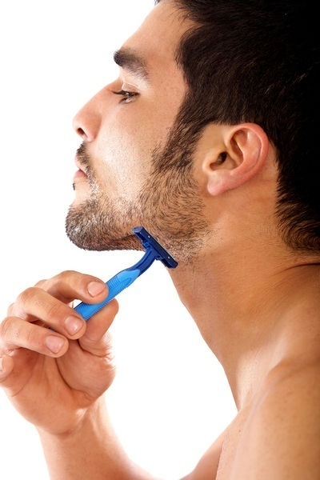
ومن المعروف عموما أننا لا نشعر بالألم عندما نحدث قطع في أنفسنا عن طريق الخطأ من خلال الحلاقة بشفرة حادة جديدة إلا بعد حدوث الجرح، عندها يسترعي النزيف انتباهنا.

Slide 55
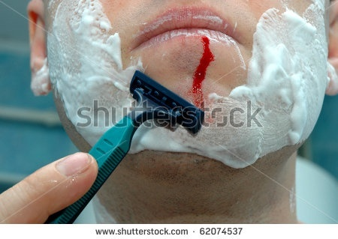
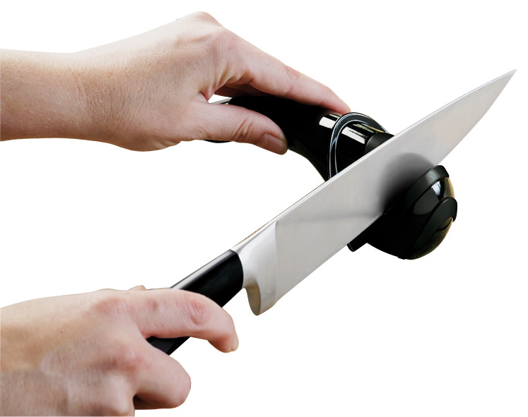
ونحن نعلم جيدا الفرق بين الحلاقة الناعمة السلسة مع شفرة جديدة ومع الحلاقة المدمية مع شفرة متبلدة قديمة تكرر استعمالها.
وبالتالي فمن الضروري أن تكون السكين المستعملة في الذبح حادة.

Slide 56
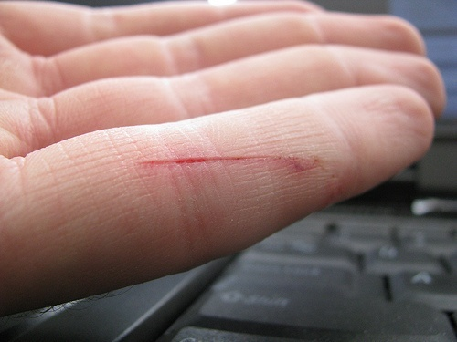
القطع بواسطة شفرة حادة أثناء الحلاقة ينتج عنه نزف قليل جدا بسبب قطع شعيرات دموية صغيرة جداً، ونحن نشعر بالألم فقط عندما يدرك الدماغ.

Slide 57
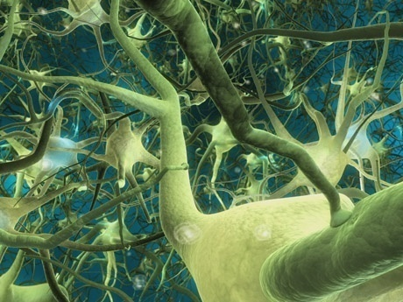
وفي الحيوان يكون القطع في الرقبة للأربعة أوعية دموية رئيسية، ومن خلال هذه العملية يتم وبشكل متدفق وسريع فقدان الكثير من الدم ينتج عنه إغماء سريع وغير محسوس للحيوان. وبإتباع هذه العملية سيلغى الإحساس بالألم في المركز الحسي للدماغ.

Slide 58
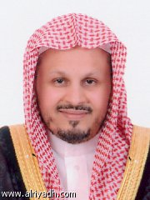
فبناءً على ما تقدم يقول الشيخ أ. د. ناصر بن عبد الله الميمان*
أن الأفضل عدم اللجوء إلى أي طريق من طرق التدويخ المعروفة حتى الآن؛ وينبغي أن يسد هذا الباب من أصله؛ إذ لو فتح لولج فيه ما يجوز وما لا يجوز.
* أستاذ الدراسات العليا الإسلامية، جامعة أم القرى، مكة المكرمة، وعضو مجلس الشورى، المملكة العربية السعودية

Slide 59
وعلى المستهلك المسلم الابتعاد عن الفتاوى الشاذة التي ينقصها العلم بواقع الحال
فيقول إياس بن معاوية: إياك والشاذ من العلم
وقال إبراهيم بن أدهم: إنك إن حملت شاذ العلماء حملت شراً كثيراً

Slide 60
يمكننا أن نرى الآن:
أن طريقة الذبح الديني الحلال
مهمة جداً لتأمين صحة وسلامة الإنسان والإحسان إلى الحيوان

Slide 61
وأن العديد من المحظورات الدينية وجد أنها مرتبطة لصالح الإنسان

Slide 62
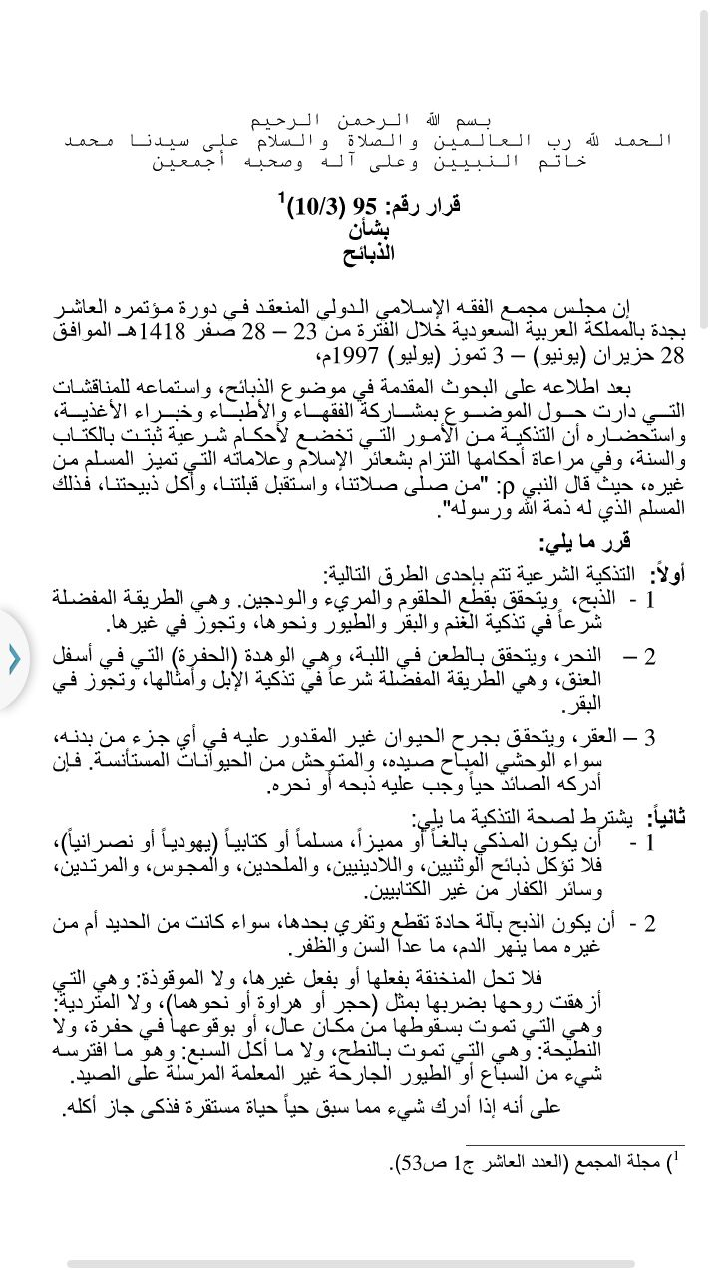

Slide 63
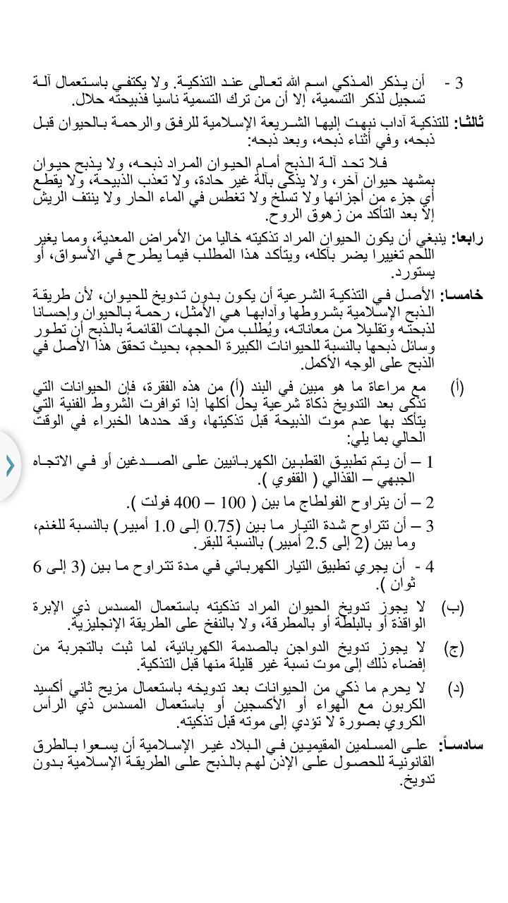

Slide 64
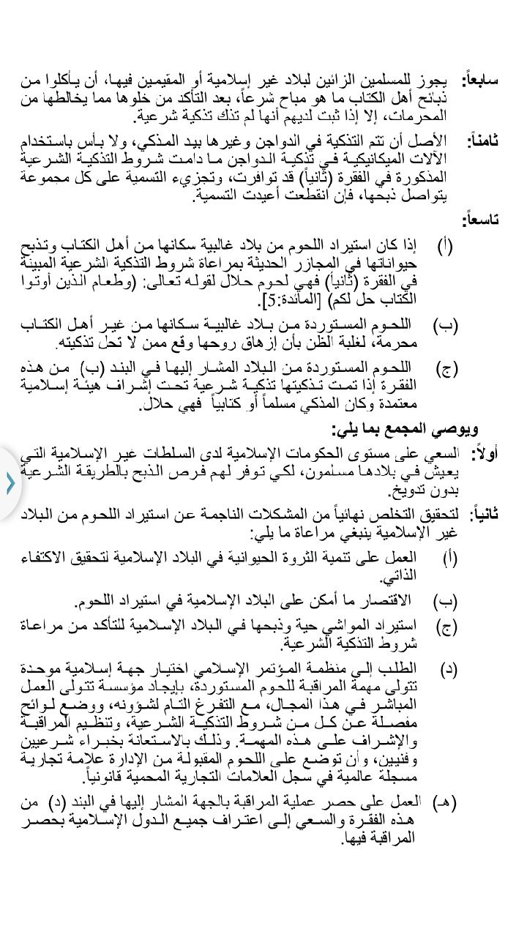

Slide 65
References:
¹V. Sante, G. Le Pottier, T. Astruc, M. Mouchonie`re, and X. Fernandez) 2000(. Effect of Stunning Current Frequency on Carcass Downgrading and Meat Quality of Turkey. Poultry Science 79:1208–1214.
²Rizwan Khalid of Bristol University.
³Gregory N.G. & Wotton S.B. (1990). Effect of stunning on spontaneous physical activity and evoked activity in the brain. British Poultry Science. 31: 215-220.
⁴Gregory, N. G., and S. B. Wotton (1987). Effect of electrical stunning on the electroencephalogram in chickens. Br. Vet. J.: 143, 175-183.
⁵S. Prinz, G. Van Oijen, F. Ehinger, A. Coenen and W. Bessei (2010). Electroencephalograms and physical reflexes of broilers after electrical waterbath stunning using an alternating current. Poult Sci. 89:1265-1274.
⁶Kettlewell, P.J. and Hallworth R.N. (1990). Review paper, Electrical stunning of chickens. J. agric. Engng Res. 47, 139-151.
⁷M. Mouchoniere` RE, G. Le Pottier, and X. Fernandez (1999). The Effect of Current Frequency During Waterbath Stunning on the Physical Recovery and Rate and Extent of Bleed Out in Turkeys. Poultry Science 77:485–489.
⁸ Regulations: Council regulations (EC) No 1099/2009 of 24 September 2009 on the protection of animals at the time of killing. Official Journal of the European Union. http://eur-lex.europa.eu/JOHtml.do?uri=OJ:L:2011:040:SOM:EN:HTML
⁹Gregory, N. G., L. J. Wilkins, and S. B. Wotton, (1991). Effect of electrical stunning frequency on ventricular fibrillation, downgrading and broken bones in broilers, hens and quails. Br. Vet. J. 147:71–77.
الموسوعة الفقهية، الجزء التاسع والثلاثون، ص 324، وزارة الأوقاف والشئون الإسلامية، دولة الكويت. ¹⁰
¹¹ Sayda A. M. Ali, Hyder O. Abdalla, and Ibrahim M. Mahgoub: Effect of slaughtering methods on the keeping quality of broilers chickens meat (email: saydamhmmd@yahoo.com)
¹²البخاري : الشركة (2488) , ومسلم : الأضاحي (1968), والترمذي: الأحكام والفوائد (1491), والنسائي: الضحايا (4410), وأبو داود: الضحايا (2821), وأحمد (3/463).
¹³Zabh Halal VS. Stunning Method, By: Dr Jawad Hidmi (PhD)

Slide 66
www.HalalEA.com
Trademarks, icons, images belong to their respective owners.
© Halal Sciences Academy Limited

